Slide 1




KINGDOM OF SAUDI ARABIA
Technical And Vocational Training Corporation
Technical College For Girls In Al-Ahsa
المملكة العربية السعودية
المؤسسة العامة للتدريب التقني والمهني
الكلية التقنية للبنات بالاحساء
LOCKER
مقرر مشروع 295 برمج
الفصل التدريبي الأول العام الدراسي 1444
قسم تقنية الحاسب والمعلومات
تخصص تقنية البرمجة وتطوير الويب
المشرفة أ زينب حسين الحسين
إعداد و تنفيذ المتدربات:
فاطمه الجبيلي 441151272 حصه المسيب 441134737
زهراء المشعل 441136937 طيف راجح 441138825
وعد احمد 441133991 شريفة العباد 441135367
ريما االبدر 441137198 شهد بوقبيع 441138492

Slide 2


Slide 3
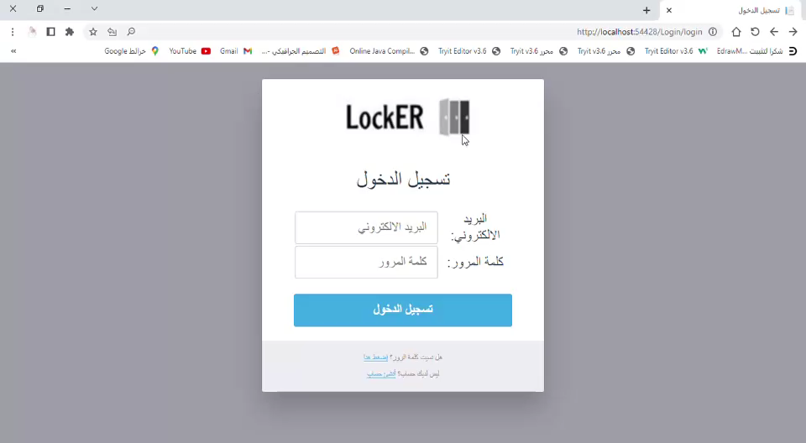
تسجيل الدخول كأدمن.

Slide 4
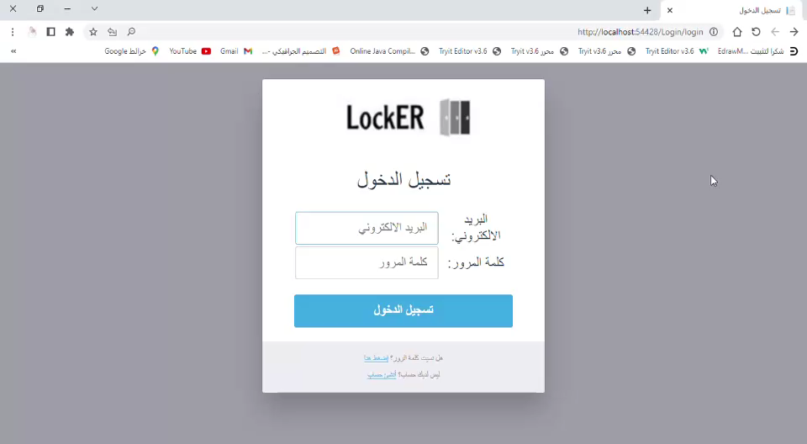
تسجيل الدخول كمتدربه.

Slide 5

إنشاء حساب متدربه.

Slide 6

تسجيل الدخول كأدمن بعد إضافة متدربه.

Slide 7
الأسئلة و الاستفسارات؟

Slide 8
وفي الختام شكرًا لحسن استماعكم

